Slide 1
Интеграция платформы ZOOM и Учи.ру
в деятельности учителя начальных классов
(из опыта работы)
Подготовила:
Дёмина Елена Евгеньевна,
учитель начальных классов
МАОУ «ОЦ №1»

Slide 2

«Неграмотными людьми 21 века будут не те,
кто не умеет читать и писать,
а те, кто не умеет учиться и переучиваться.»
Элвин Тоффлер

Slide 3




платформа для организации онлайн-конференций ZOOM;
интерактивная образовательная онлайн-платформа «УЧИ.ру»;
«Сетевой город. Образование».

Slide 4


Посмотри мультфильм, перейдя по ссылке:
https://www.youtube.com/watch?v=djiceZ52_os
А у тебя есть велосипед?
Жду фотографию
с рисунком в течение дня на почту в сетевом городе!
ОСТАВАЙСЯ ДОМА И БЕРЕГИ СЕБЯ!

Slide 5

Тестовая работа «Спряжение глаголов»
1. Спряжение — это:
1) изменение глаголов по родам и числам 2) изменение глаголов по лицам и числам
3) изменение глаголов по числам и временам 4) изменение глаголов по временам и лицам
2. Признаками I спряжения глаголов являются:
1) буквы е (ё), у (ю) в окончаниях 2) буквы и, а, я в окончаниях
3) буквы е (ё), а (я) в окончаниях 4) буквы и, у (ю) в окончаниях
3. Глаголом-исключением является:
1) видишь 2) носить 3) писать 4) сидеть
4. Глаголом II спряжения является:
1) приплывает 2) промокнешь 3) поют 4) долбишь
5. Буква и пишется в окончании глагола:
1)стел..шь 2)терп..шь 3)скач..т 4)се..т
6. Укажите вариант, в котором в обоих словах пропущена бук­ва е.
1)вяж..шь, ноете 3) се..м, пол..те
2) брос.м, дремл..шь 4) стро..шь, обид..т

Slide 6


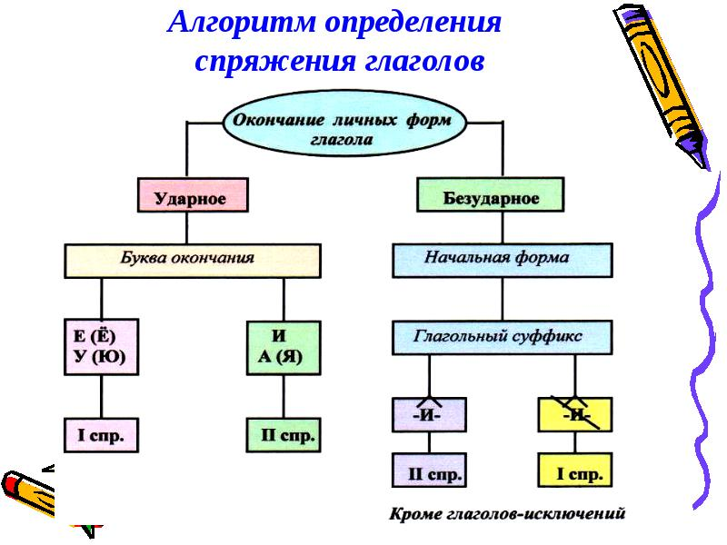

Slide 7
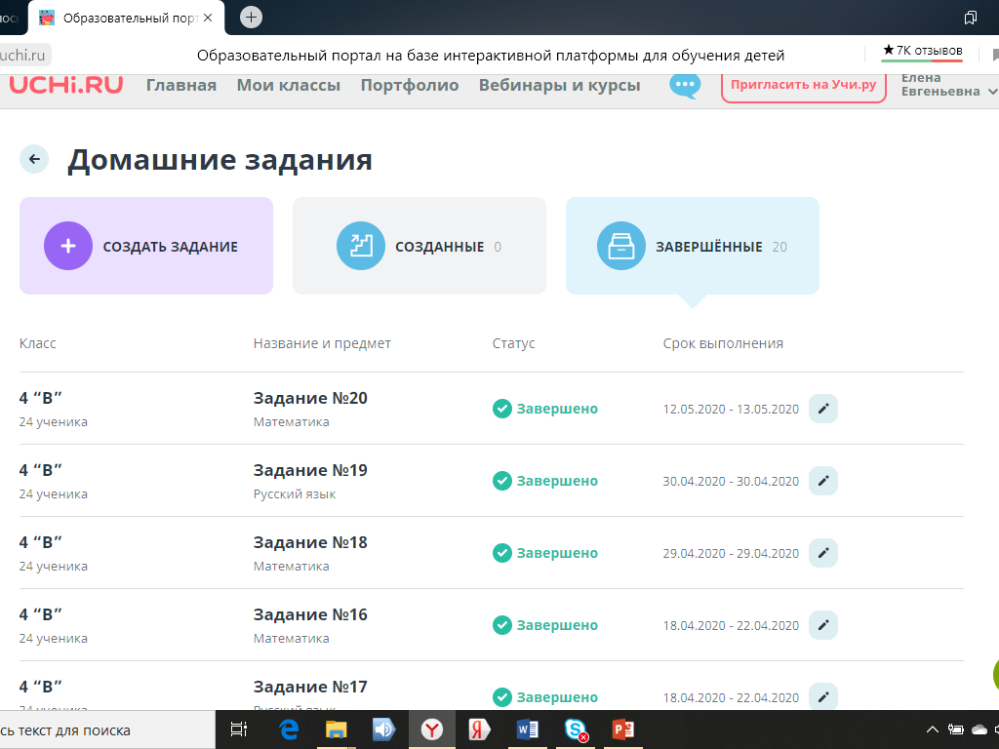

Slide 8
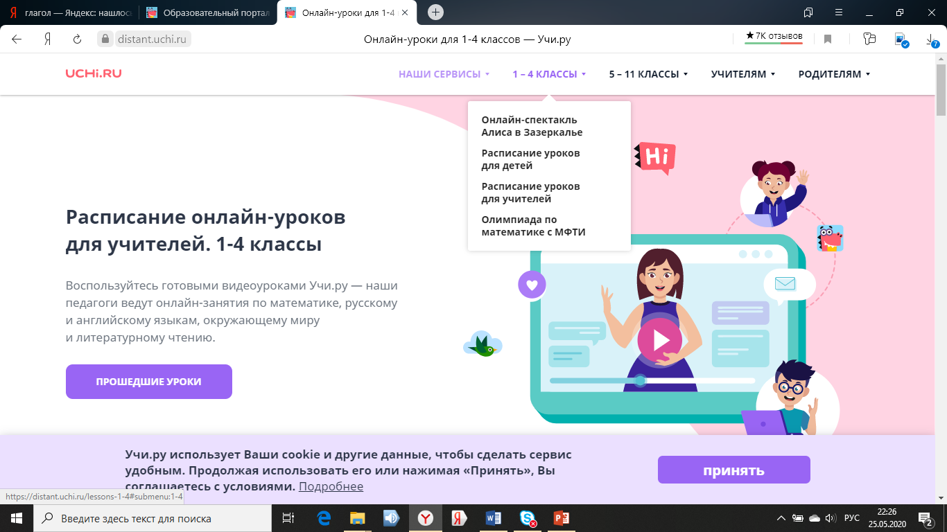

Slide 9


